Slide 1

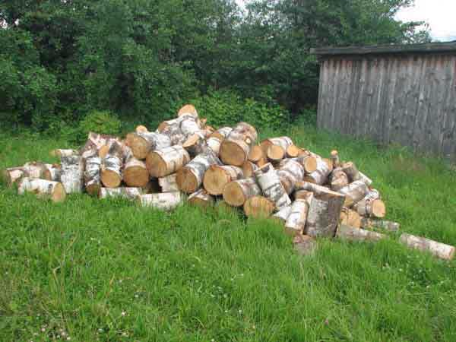
Учим звук Р в сочетании с –ТР-, -ДР-
На дворе трава, на траве дрова.

Slide 2

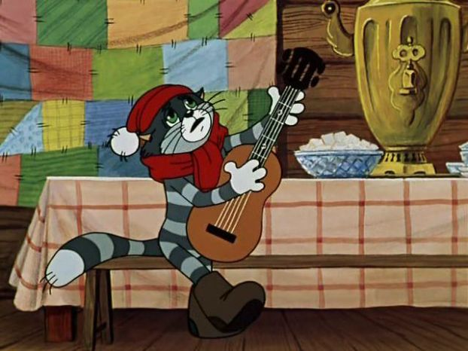
Спой песенку вместе с котом Матроскиным
«Голубой вагон»…
Вместо слов пой слоги со звуком –Р-
Та-ра-ра
То-ро-ро
Ту-ру-ру
Ты-ры-ры
Тэ-рэ-рэ
Тра-та-та
Тро-то-то
Тру-ту-ту
Тры-ты-ты
Трэ-тэ-тэ

Slide 3
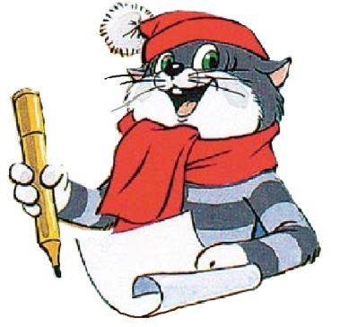
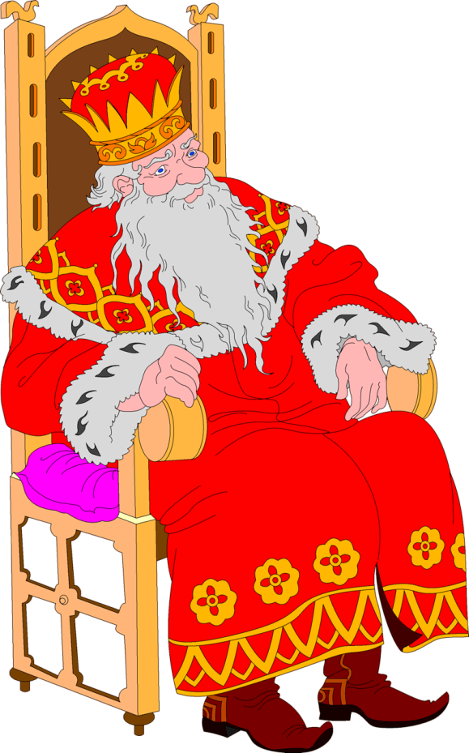
Кот Матроскин сочиняет сказку.
Какие герои и предметы встретятся в его сказке?

Slide 4

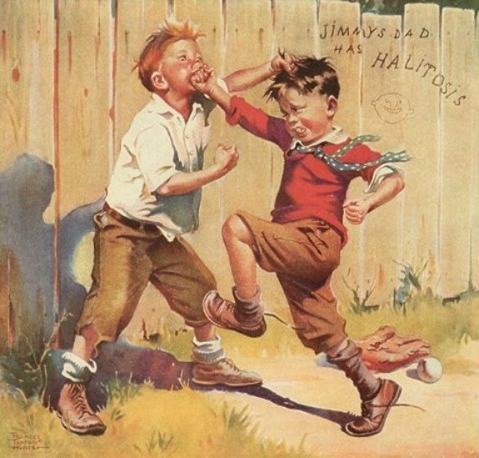
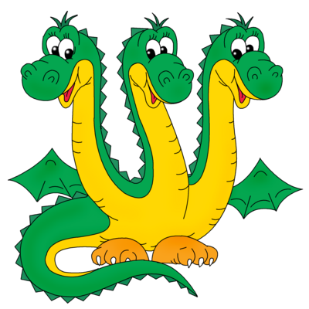
Кот Матроскин сочиняет сказку.
Какие герои и предметы встретятся в его сказке?
Драчуны

Slide 5
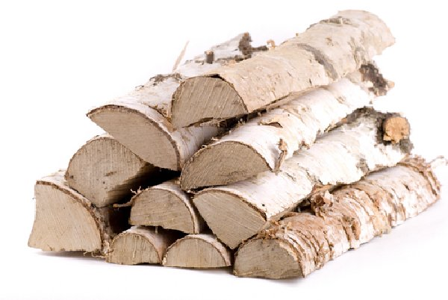
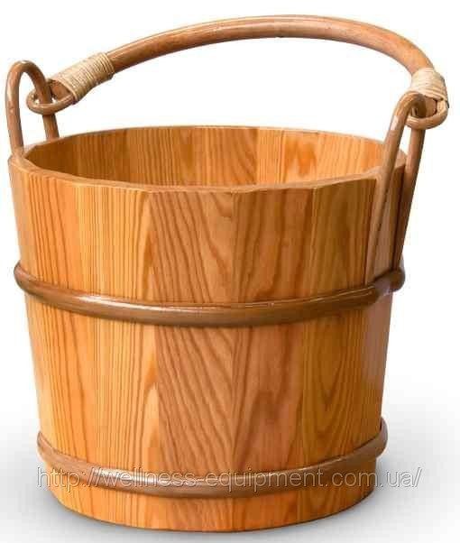
Кот Матроскин сочиняет сказку.
Какие герои и предметы встретятся в его сказке?
Дрова

Slide 6
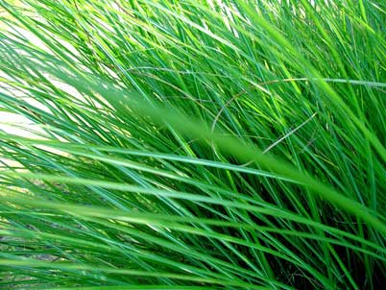
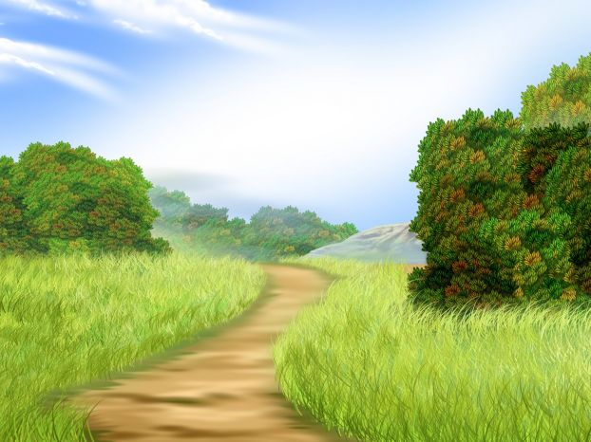
Кот Матроскин сочиняет сказку.
Какие герои и предметы встретятся в его сказке?
Трава
Тропинка

Slide 7
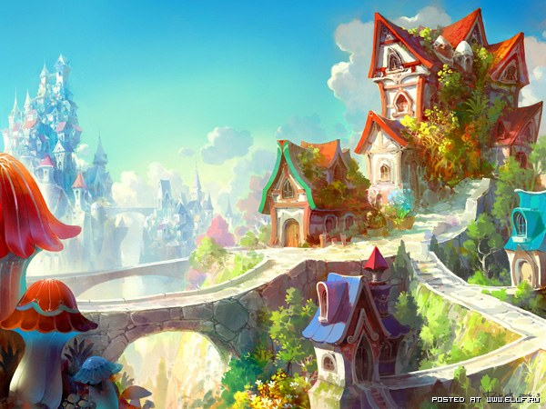
Кот Матроскин сочиняет сказку.
Какие герои и предметы встретятся в его сказке?
Волшебная страна
Трава
Тропинка

Slide 8
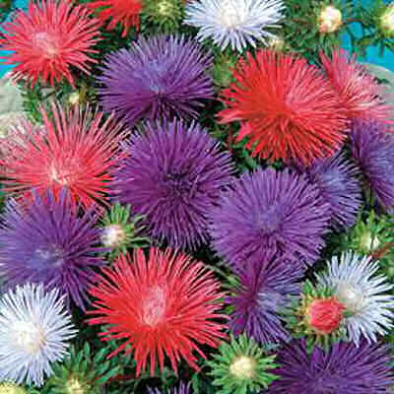
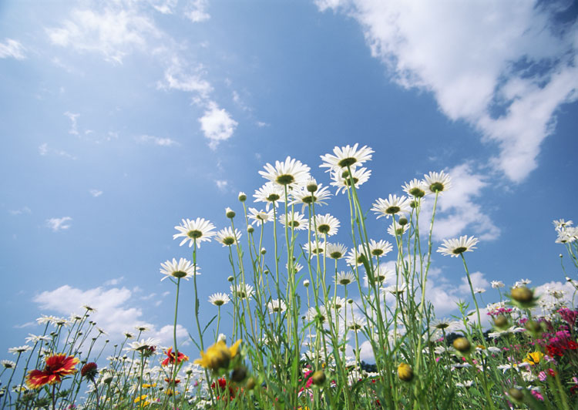
Кот Матроскин сочиняет сказку.
Какие герои и предметы встретятся в его сказке?
Астра
Утро

Slide 9
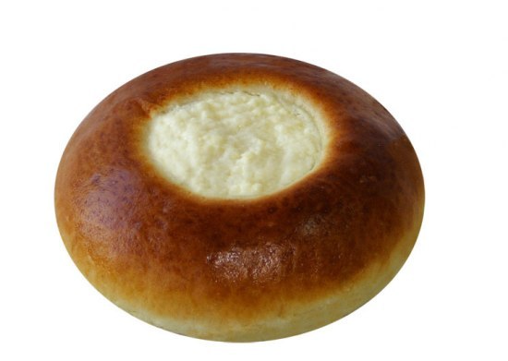
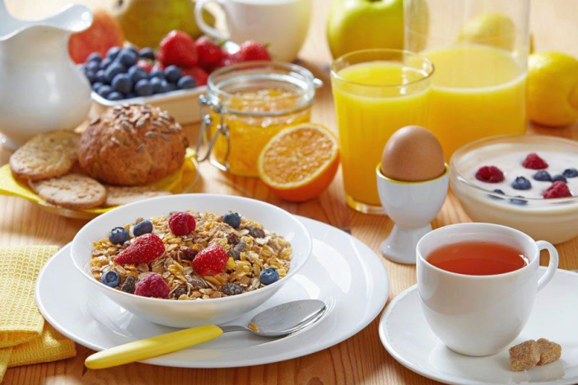
Кот Матроскин сочиняет сказку.
Какие герои и предметы встретятся в его сказке?
Ватрушка
Завтрак

Slide 10
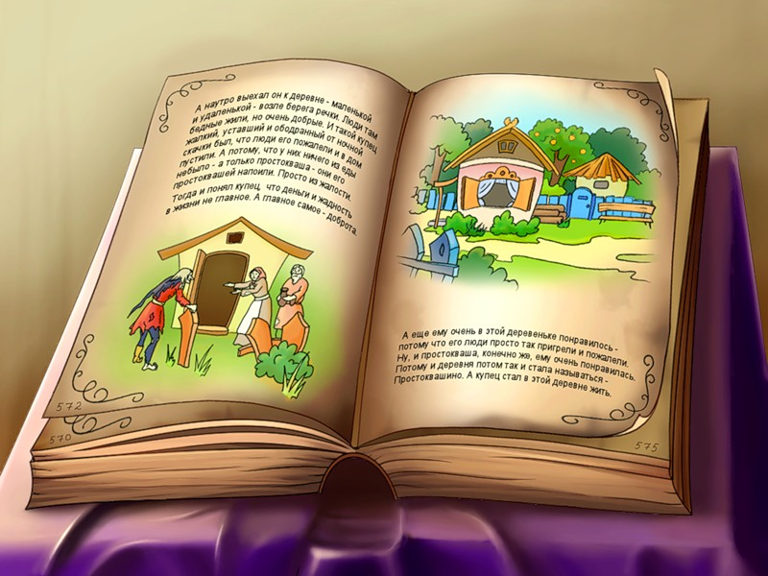
Молодец !

